Slide 1
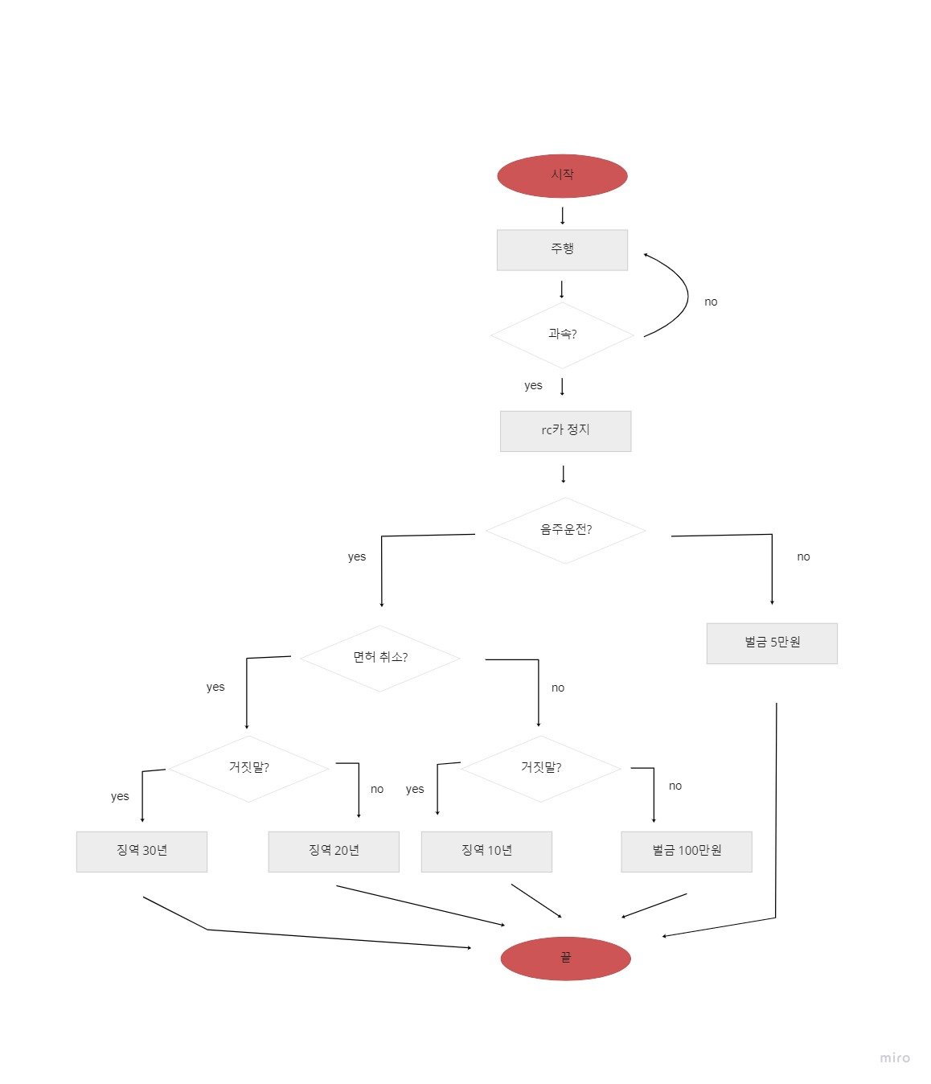
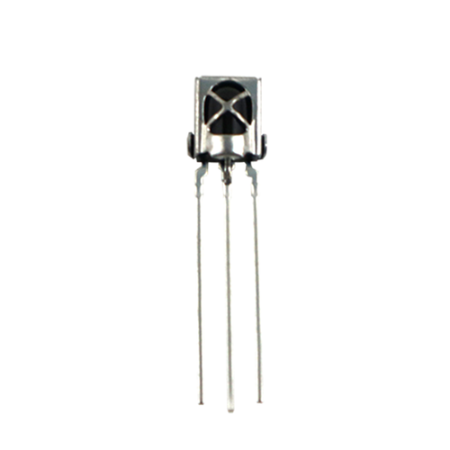
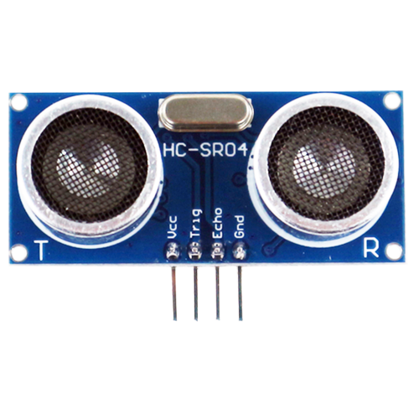
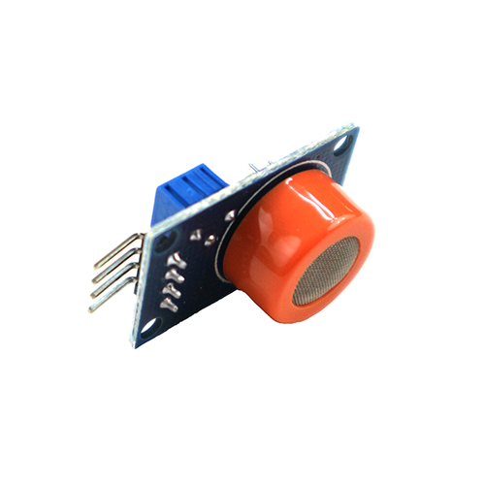
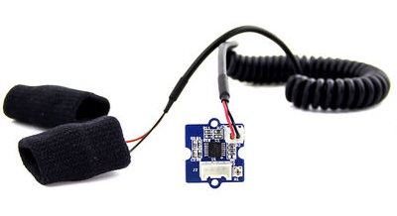


만능 경찰차
정진욱 (전기전자공학부) | 안진모 (물리학과) | 홍여빈 (식품공학과)
프로젝트 소개
거리를 측정하는 초음파 센서는 입체각 15도 이내에서 2cm 이상 400cm 이하의 거리에 있는 물체의 거리를 측정한다. 초음파가 물체에 도달하고 되돌아오는 시간을 측정하여 거리를 구하였다. Rc카가 일정한 속도로 달린다는 점을 이용하여 측정한 거리를 통해 해당 물체의 상대속도를 계산하였다.
알코올 센서는 장소에 따라 같은 알코올 농도여도 다르게 측정하는 경우가 있었다. 보편적으로 장난감을 이용할 수 있는 기준치인 300mg/L라는 값을 사용하였다.
GSR 센서는 사람에 따라 전기전도도가 다르게 측정되는 문제가 있어 절대적인 기준이 아닌 직전 5초간 측정값 평균에서 5% 이상 증가할 경우로 상대적인 기준치를 설정하였다.
음주운전 관련 법률 강화 및 단속 확대에도 불구하고 음주 운전 사고 사망자 비율은 지속적으로 증가하고 있다. 어린 아이들에게도 음주운전에 대한 경각심을 일깨워 주고자 과속 측정, 혈중 알코올 농도 측정 및 거짓말 탐지기 기능을 탑재한 만능 경찰차 장난감을 구상하였다. 혼자서도 놀 수 있으며 친구와 추격전 놀이를 할 수 도 있어서 활용 가능성이 높다. 3가지 기능 구현, 코드 및 회로 병합, rc카 제작, 차체 3d 프린팅을 진행하였다.
서론
- 적외선 리모컨, 적외선 센서: rc카를 조종할 때 사용된다. 포토트랜지스터인 발광부에서 나온 적외선이 물체에 반사되어 수광부에 들어온다. 방출된 적외선의 주파수에 따라 수광부에서 빛의 양을 감지해 전류를 변화시킨다.
- 초음파 센서: 과속 측정에 사용된다. 송신부에서 내보낸 초음파가 물체에 부딪혀 반사되고 이를 다시 수신하는 데까지 걸린 시간을 통해, 물체와의 거리를 계산한다.
- MQ-3 센서: 알코올 농도 측정에 사용되는 센서이다. 알코올 분자가 히팅 코일에 달라붙으면 전자가 발생하여 전류가 흐른다.
- GSR 센서: 거짓말 탐지기에 이용된다. 땀의 나트륨 성분에 의해 피부의 전기전도도 값이 커지는 것을 측정한다.
연구 방법 및 과정
과속 측정, 알코올 농도 탐지, 거짓말 탐지기의 3가지 기능을 각각 코딩하고 회로를 설계하였다. 적외선 통신이 가능한 rc카를 제작했다. 각각의 기능을 병합하며 아두이노 우노에서 메가로 변경하였고 코드 및 회로에 변경이 있었다. 과속 측정, 알코올 농도 측정, 거짓말 탐지로 단계별 기준치를 초과하면 다음 단계로 넘어가며 게임이 진행될 수 있도록 구현하였다. 단계마다 Led에 화면을 표시하고, 부저 소리가 나는 부가 기능을 덧붙여 하나의 회로에 완성하였다. 납땜으로 rc카를 보강하고 차체를 3d 프린팅하여 제작하여 씌웠다.
<알고리즘 플로우>
결과 및 토의
실험을 진행할 때 초음파 측정이 제대로 이루어지지 않는 경우가 있었다. 측정하고자 하는 대상과의 거리가 멀어지거나 입체각을 벗어나면 생기는 문제였다. 초음파가 아닌 전자기파를 이용하거나, 도파관(wave guide)를 사용하거나, 여러 개의 초음파 센서를 사용하여 이를 개선할 수 있다. MQ-3 알코올 센서의 경우 정확도가 낮은 문제가 있다. 침습형 디바이스로 센서를 대체하는 방법이 있다. 향후에 정확도를 높여 속도 측정 및 음주 측정 기능을 강화하는 것이 목표이다.
본론
l298드라이버, 적외선 센서 및 3-12V DC모터를 사용하여 rc카를 제작하였다. 구동계에서 드라이버를 이용하여 모터에 구동력을 전달하였다. 또한 적외선 센서와 리모컨 사이 통신을 이용하여 구동계에 전후, 측방 모션에 대한 로직을 구현하였다.

